Slide 1
Postojová změna
10. 10. 2019

Slide 2
Změna postoje
Závisí na konceptualizaci
Postoj jako fixní, dlouhodobá struktura – změna nemožná/nevysvětlitelná
Postoj jako na místě vytvořený a situačně podmíněný – měna je neustálá
Pravděpodobně oba kompetenty fungují
Umožňují jak stabilitu, tak změnu

Slide 3
Změna postoje
Dojde- li ke změně směru nebo jistoty
Pokud se z nízké jistoty postoje ke klimatické změně stane velmi jistý postoj = změna

Slide 4
Reakce na B&W model
Hill a Kriesi 2001
Converse na jedné straně, Zaller a Feldman na druhé
Lidé se trvalo a hodnotnou změnou postoje existují
Tři skupiny lidí (velikost závisí na tématu)
Švýcarsko, podpora 6 opatření proti znečištění živ prostředí
4 vlny sběru
Opinion holders
Zdrženliví changers
Trvalí changers

Slide 5
Psychologická změna v laboratoři?
Teorie nepřímého kontaktu, cíl: zvyšovat meziskupinovou tolerance
Alternativa kontaktní hypotézy
Představa kontaktu se členy vnější skupiny vede k menším předsudkům
Meta-analýza 70 studií (Miles and Crisp 2014)
Intergroup bias: d = 0.35 (CI 95% 0.24-0.45)
Emoce vůči outgroup: d = 0.41 (CI 95% 0.22-0.61)
Zamýšlený kontakt s outgroup: d = 0.46 (CI 95% 0.32-0.59)
Real kontakt s outkgroup: d = 46 (CI 95% 0.16-0.76)

Slide 6
Fear appeals and attitude change?
Tannenbaum et al 2015: 248 vzorků, N = 27 372
Strach – snaha přesvědčit jedince, aby přijal dané sdělení tím, že zdůrazníme potenciální nebezpeční nebo újmu
d = 0.29 (05% CI [0.22_0.35])
Studie s kontrolou manipulace: d = 1 (95% CI [0.83, 1.1.18])

Slide 7
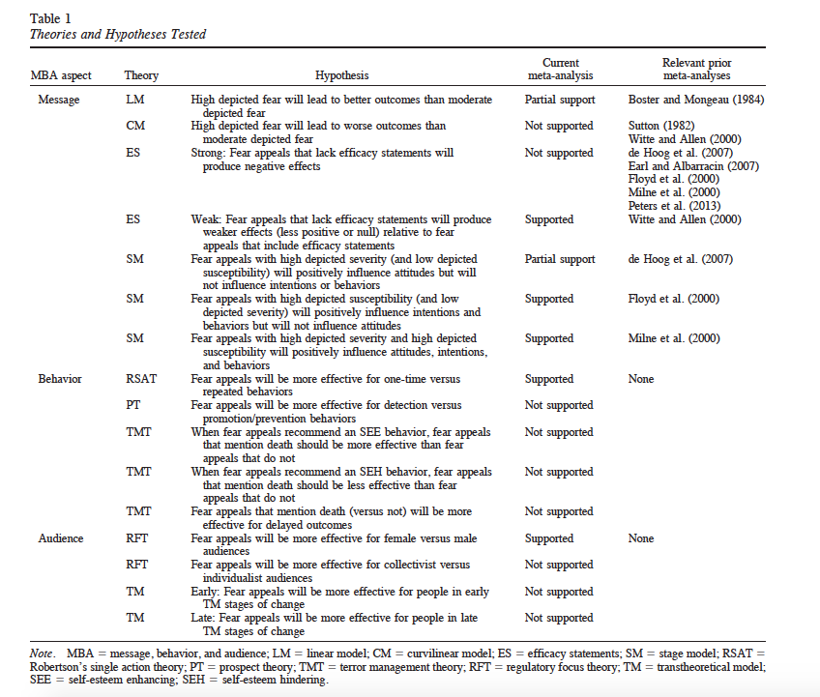

Slide 8
Vnější vliv
Informační prostředí hraje roli
Např. role choice setu? (jaké jsou alternativy?)
Postojová změna v kontextu změny prostředí, podmínek, okolností
Př. – změna statusu, přírodní katastrofa, vojenské intervence, vznik hrozby, nové policy opatření atd.
Spojení preference/postoje s událostí závisí na relevanci události pro jedince

Slide 9
Poortinga et al. 2013
Vliv Fukušimy na podporu jaderné energetiky
Efekty v Japonsku, nikoliv UK

Slide 10
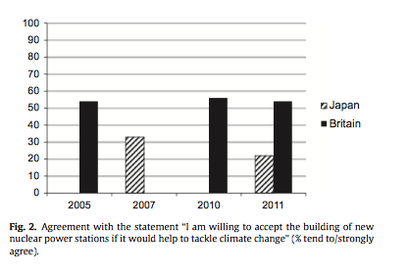
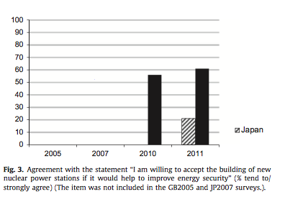

Slide 11
Aktuální počasí a názor na climate change?
Postoje ke klimatu ovlivněny krátkodobými změnami teplot
Lokální počasí
Každodenní zkušenost = salience
Klima, kriminalita, ekonomika atd.
Dostupnost, netřeba paměti
Nejasné závěry

Slide 12
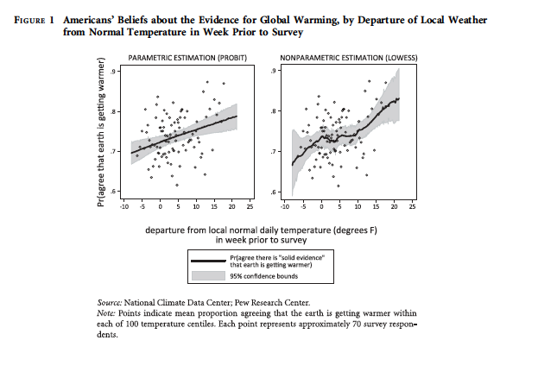
Počasí a climate change?
Egan et al. 2012
“Existuje důkaz, že dochází ke globálnímu oteplování?”

Slide 13
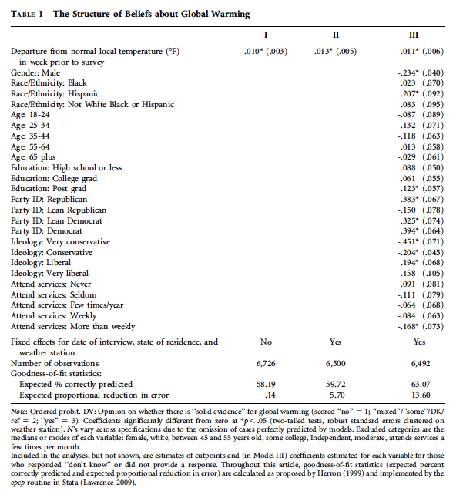
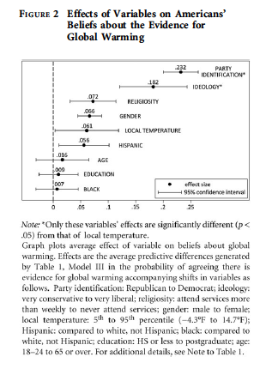

Slide 14
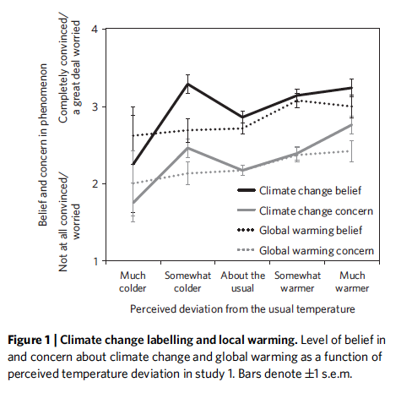
Počasí a climate change?
Zaval et al. 2014: How Warm Days Increase Belief in Global Warming
Hraje roli znění otázky? Globální oteplování vs změna klimatu?

Slide 15
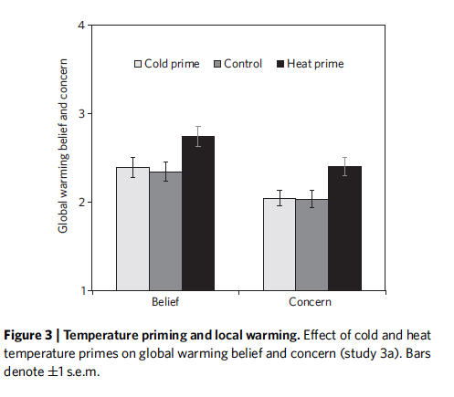
Zvýšení salience tématu ovlivňuje veřejné míněí
Ale oproti global warmingstojí tzv SNOWPOCALYPSE – tzn. změna kimatu/nestabilita klimatu lepší koncept

Slide 16
Hodnoty
Kritéria, podle kterých lidé ospravedlňují činy a hodnotílidi lidi (včetně sebe sama) Schwartz 1992
Podmiňují všechny postoje
Všechny politické postoje na základě hodnot, jež indikují žádoucí konečný stav veřejné politiky (Tetlock 2000)
Je jich relativně málo (redukce complexity)

Slide 17
SCHWARTZ 1992
Vztah mezi hodnotami a postoji
- Zaller: vliv sofistikovanosti
- Carmines a Simson: typ tématu

Slide 18
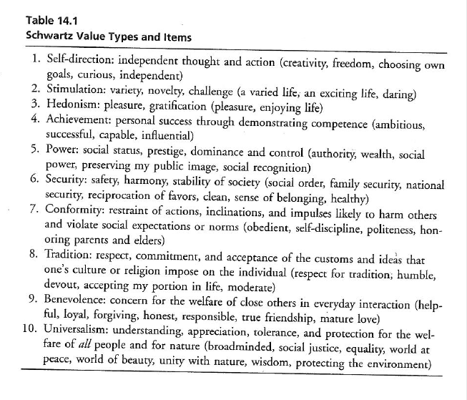

Slide 19
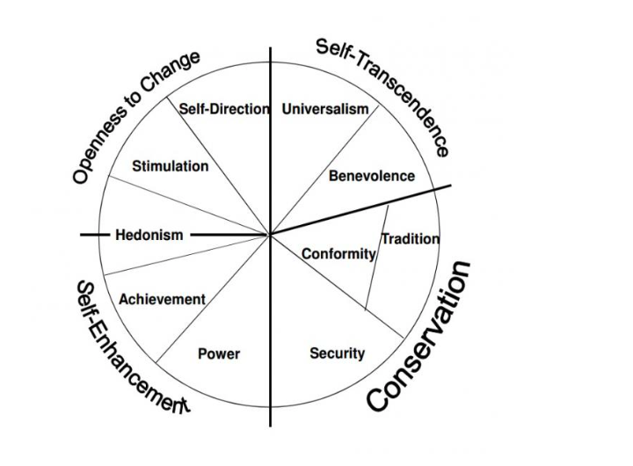

Slide 20
Politické hodnoty
Goren (2013, 166–68) :
“Political values are a political construct centered on beliefs about government, citizenship, and society . . . . Personal values [e.g., the Schwartz values] are prepolitical beliefs that have much wider applicability . . . personal values and core political values are not interchangeable.”

Slide 21
Schwartz et al. 2014: Politické hodnoty
Tradiční morálka
Právo a pořádek
Rovnost
Občanské svobody
Ekonomická bezpečnost
Omezená vláda
Patriotismus
Individualismus

Slide 22
Schwartz et al. 2014: 15 zemí
Universalism values correlated positively with traditional morality in the postcommunist countries but negatively in the non-communist countries.
Universalism values correlated negatively with law and order in the non-communist countries but were not correlated in the post-communist countries.
The three conservation values correlated positively with military intervention in the post-communist countries but did not correlate in the non-communist countries.
The three conservation values correlated negatively with free enterprise in the post-communist countries but positively in the non-communist countries.
Finally, the three conservation values correlated positively with equality in the post-communist countries but, contrary to our expectation of no association, they correlated negatively with equality in the non-communist countries.

Slide 23
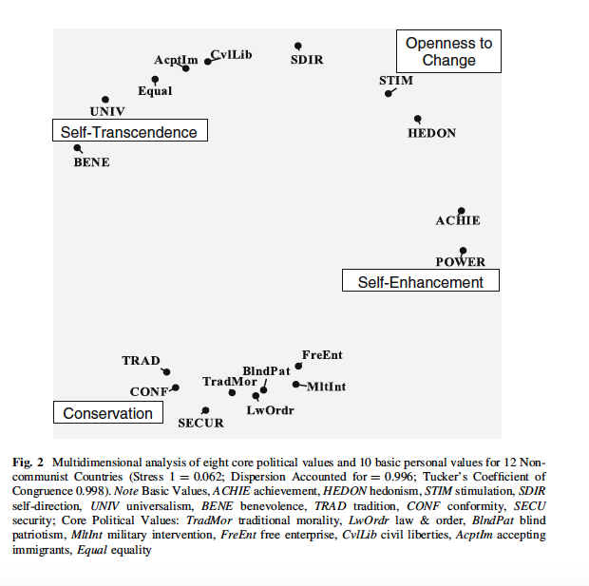
Občanská práva a svobody, přijímaní imigrantů, rovnost = dimenze sebepřekročení,
Tradiční morálka, patriotismus, právo a spravedlnost, vojenské intervence, volný obchod = dimenze konzervace

Slide 24
D. Kahan a teorie kulturní kognice
Jiný typ hodnot
Kahan et al. 2010: Cultural cognition of scientific consnsus
Tvoříme názory tak, aby byly v souladu s hodnotami
Kulturní kognice = psychologické procesy podmíněny kulturními hodnotami
Hierarchicke a individualistické hodnoty vs. Egalitářské a komunitaristické
Hodnoty jsou určující pro chod kognitivních procesů
Stejný proces produkuje jiný názor

Slide 25
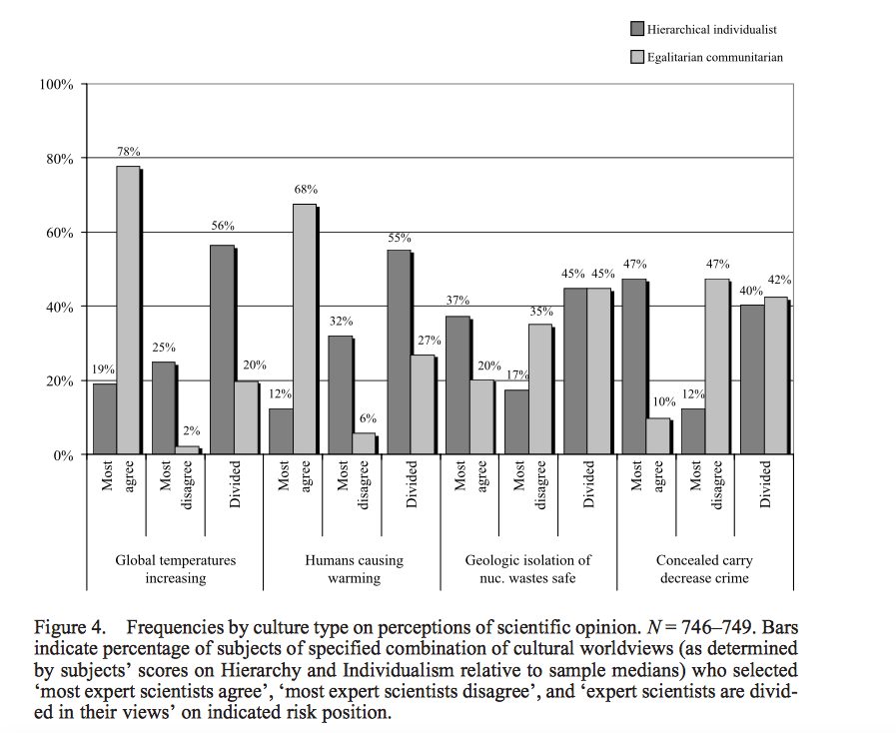
Postoj k vědeckému konsensu

Slide 26
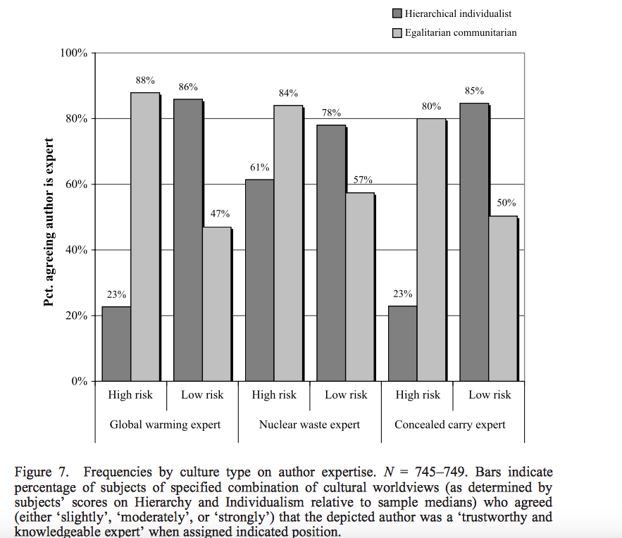
Experimentální data
Hodnocení experta na danou problematiku podle toho, zda jeho názor na riziko kongruentní s hodnotami respondenta
Vnímání vědeckého konsensu není univerzální
Podmíněné hodnotovým systémem
Je zde prostor pro názorovou změnu?

Slide 27
IDEOLOGIE a POSTOJOVÁ STRUKTURA
10. 10. 2019

Slide 28
Ideologie
Soubor představ o správném chodu společnosti a toho, jak by takového stavu mělo být dosaženo
Sdílený rámec, jež lidem poskytuje interpretaci prostředí, ve kterém žijí, a zároveň pode něj chápu, jak by mělo to ptostředí strukturováno (Parsons 1951)
Je ideologie špatná???
Habermas a ostatní…
Ideologie jako system postojů

Slide 29
Converse
Jednodimenzionální koncept
Liberal-Conservative
Jak moc jsou lidé schopni tuto dimenzi používat?

Slide 30
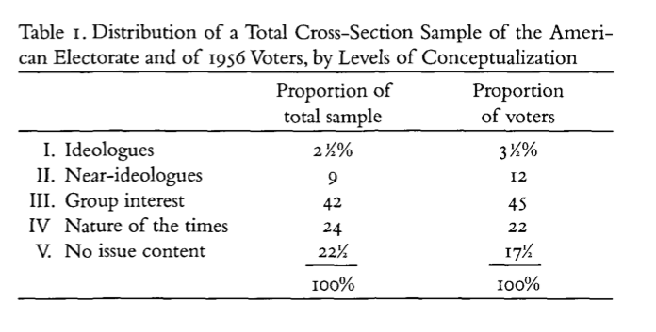
Converse: clustery sofistikovanosti

Slide 31
Converse: co znamená ideologie?
I Chápe filozofickou podstatu liberalism a konservatismu (4%)
II Zjednodušené chápání (Spend-save) (17%)
III Tuší, ale velká míra nejstoty
IV Nerozrná správně lib a kon
V Nemá žádnou představu
Skupina IV a V tovří 37 % populace

Slide 32
Kritika Converse
Dobový context
Neměli bychom dělat úsudky o tom, jak má sturktura vypadat
Odhad nereliability měření (Ansolabehere), mění výsledky, predikce volebního chování

Slide 33
Jednodimenzionální model
Liberalismus-konzervatismus (pravice-levice)
Co to znamená?
Změna vs. stabilita
Dva aspekty: (a) advocating versus resisting social change (as opposed to tradition), and (b) rejecting versus accepting inequality ( Jost et al. 2003b)
Změna vs stabilita a rovnost vs hierarchie silně korelují
Parsimonie (Výhody? Nevýhody?)

Slide 34
Pravice-Levice v Evropě
Někdy se v souvislosti s politikou mluví o “levici” a o “pravici”. Kam byste se na této škále zaředili Vy? 0 znamená “Levice” a 10 znamená “Pravice”

Slide 35
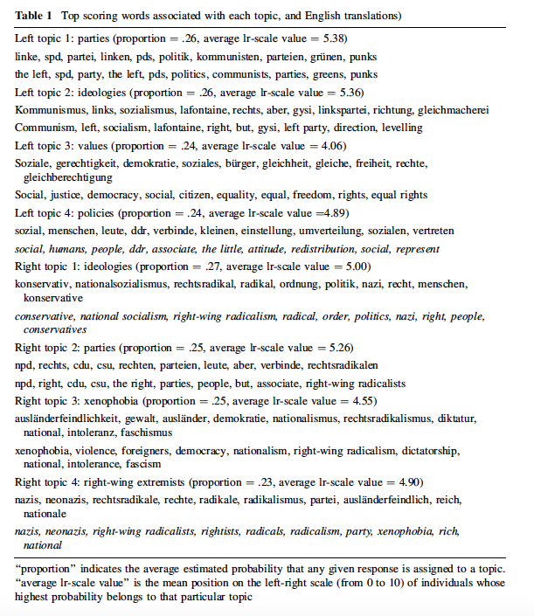
Bauer et al. 2016

Slide 36
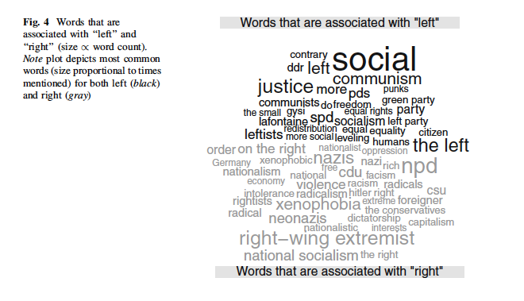

Slide 37
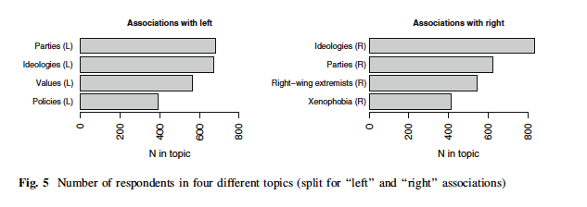
Velké rozdíly v obsahu asociací s oběma koncepty.
Problém, pokud lidé svoje zařazení na škále odvozují od asociací s levicí a pravicí.

Slide 38
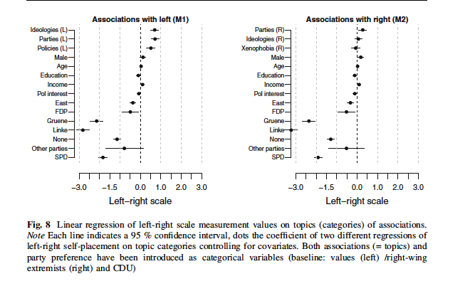

Slide 39
Hodnoty jako základ sturktury
Hodnoty nejsou izolované, fungují v systému
Jsou stabilní
Preferovaný způsob jednání
Preferovaný cílový stav
Konfliktní hodnoty, výsledné jednání = tradeoff mezi hodnotami
Nefungují samy o sobě, obecná konfigurace
Hodnotový systém (Rokeach, Schwatz)

Slide 40
A znovu Schwartz (a ideologie)
Jeho hodnotový systém odpovídá dvěma dimenzím
Shluk hodnot podél dvou dimenzí, dvě osy
Otevřenost změně vs, konzervace
Self-transcendence vs. Self-enhancemen

Slide 41
Vícedimenzionální model
Minimálně dvě dimenze ideologie
Nemusí spolu korelovat
Nová sociální hnutí a poltická témata 60. let vytvořila další dimenzi, sociální témata stejně význam nájako ekonomická (Conover a Feldman 1982)

Slide 42
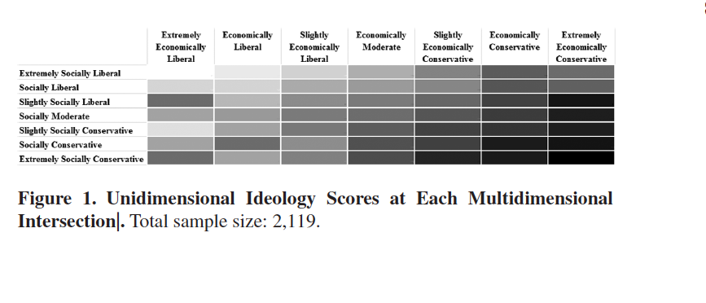
Klar 2014

Slide 43
Carmines et al. 2012
Liberálové
Konzervativci
Moderates
Libertarians
Populists

Slide 44
Ideologie v evropských systémech
Kitchelt a Hellemans 1990: Pluralizační teorie (L/R a postmaterialismus)
Survey mezi aktivisty belgických ekologických stran
Transformace L/R (Inglehart?)
Nebo persistence L/R?
Evidence: Pluralizace – L/R má vice dimenzí

Slide 45
Evropská integrace?
Stranická soutěž v Evropě není založena pouze na L/R
Ale další významná dimenze (minimálně jedna)

Slide 46
GAL/TAN
Hooghe, Marks, Willson 2002
Green-Alternative-Libertarian
  Osobní svobody, podpora potratů, same-sex marriage, euthanasie, větší demokratická participace, proti jakékoliv diskriminaci
Traditional-Authoritative-Nationalist
  Silná autorita vlády, morálka, pol pariticpace není zcela důležitá
Nejvýznamnější prediktor pozice stran k EU
Chapel Hill Expert Survey

Slide 47
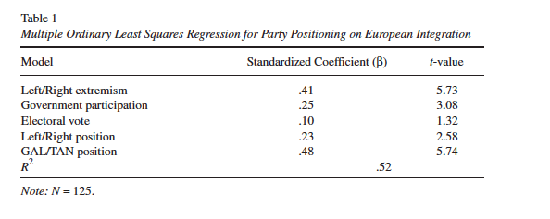

Slide 48
Transnational cleavage
Hooghe, Marks 2017
Procesy související s globalizací ekonomiky, hrozeb, pohybu obyvatelstva
Omezení národní suverentiy
Posilování pocitu prohry (losers of globalization, lack of upward mobility, resentiment vůči globálním elitám, nejistota, nacionalismus)
Vzdělání jako hlavní strukturální faktor
Krize (euro, migrace)

Slide 49
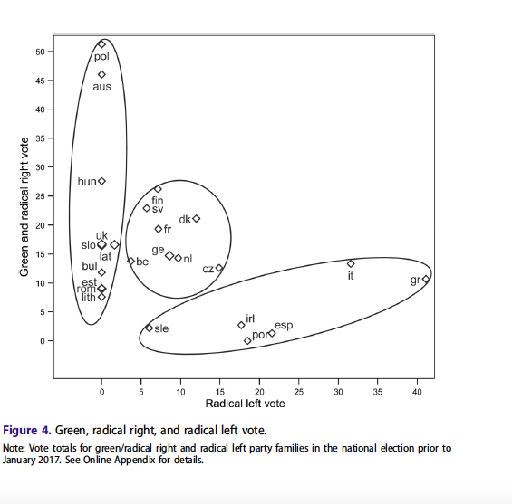
Transnational
Vztah mezi pozicí k migraci a EU 0.33 pro mainstream strany
0.82 pro GAL a TAL (Green a krajní pravici)

Slide 50
Nová dimenze: populismus?
Populismus jako ideologie (Mudde 2004)
Thin-centered ideology – několik politických myšlenek
Může být nesen pomocí “thick” ideology (např. socialismem, nebo nativismem)
1) anti-elitářství
2) neomezená suverenita lidu, který má mít moc
3) lid jako homogenní a ctnostná entita
Měření populistických postojů

Slide 51
Souhlas (škála 1-5)
Poslanci v našem parlamentu velmi rychle ztratí kontakt s obyčejnými lidmi.
Rozdíly mezi obyčejnými lidmi a vládnoucí elitou jsou mnohem větší než rozdíly mezi obyčejnými lidmi.
Lidé jako já nemají žádný vliv na to, co dělá vláda.
Politici toho příliš mnoho namluví a příliš málo konají.
Lidé by měli mít poslední slovo v nejdůležitějších politických záležitostech tím, že o nich přímo hlasují v referendech.
Lidé by měli být dotázáni, kdykoli jsou dělána důležitá rozhodnutí.
Lid, ne politici, by měl dělat naše nejdůležitější politická rozhodnutí.
Politici v parlamentu musí následovat vůli lidu.
Obyčejní lidé táhnou za jeden provaz.
Obyčejní lidé mají dobrou a poctivou povahu.
Obyčejní lidé sdílejí stejné hodnoty a zájmy.
Přestože jsou Češi navzájem velmi rozdílní, obecně vzato myslí si to samé.

